Slide 1
Rapport Descriptif du Projet
Contexte et Objectif
Données Open Data
Ce projet vise à mettre en place un pipeline complet pour la gestion, le traitement, la transformation et la visualisation de données issues de l'Open Data. Les données utilisées proviennent du site data.gouv.fr, et concernent les stations de taxi. Le projet repose sur une architecture distribuée utilisant Kafka, des services Spring Boot, un système de base de données, et une application Flutter pour la visualisation sur une carte Google Maps,
2.1. Source des Données
Les données brutes ont été récupérées depuis data.gouv.fr, une plateforme fournissant des jeux de données publiques en France. Ces données contiennent des informations sur les stations de taxi, notamment :
Identifiant de la station.
Nom de la station.
Adresse.
Code INSEE.
Nombre d’emplacements.
Latitude et longitude.
Statut de la station (active ou inactive).

Slide 2
Données Open Data
Service Producteur Kafka
2.2. Nettoyage et Préparation des Données
Avant leur ingestion dans le pipeline, les données ont été nettoyées et préparées à l'aide d'OpenRefine :
Correction des erreurs dans les champs (orthographe, format des adresses, etc.).
Suppression des doublons pour éviter les redondances.
Validation des coordonnées GPS pour garantir une précision sur la carte.
Exportation du fichier final au format CSV.
Le service producteur Kafka a pour rôle de lire les données nettoyées (au format CSV) et de les envoyer dans un topic Kafka nommé taxi-stations.raw. Voici les étapes principales :
Lecture des Données : Utilisation de la bibliothèque OpenCSV pour parser le fichier CSV.
Transformation en JSON : Conversion de chaque ligne du CSV en objet JSON.
Envoi vers Kafka : Les messages JSON sont envoyés au topic taxi-stations.raw via un producteur Kafka.
Technologies Utilisées
Spring Boot.
Kafka Producer API.
OpenCSV pour le parsing du fichier.

Slide 3
Service Consommateur Kafka
Le service consommateur Kafka est un composant clé qui consomme les messages JSON envoyés par le producteur et les stocke dans une base de données pour une utilisation ultérieure.
Fonctionnement
Consommation Kafka : Lecture des messages JSON depuis le topic taxi-stations.raw.
Stockage en Base de Données :
MySQL est utilisé comme base de données principale.
En cas d'indisponibilité de MySQL, le service bascule automatiquement vers une base H2 persistante grâce à une logique dans l'application.
Exposition des Données :
Une API RESTful expose les données stockées dans la base.
Gestion des Bases de Données
Configuration Multiple :
Un fichier application.properties global est utilisé par défaut.
Des fichiers spécifiques (application-mysql.properties et application-h2.properties) configurent respectivement MySQL et H2.
Détection Automatique :
Le service teste la disponibilité de MySQL au démarrage.
Si MySQL est indisponible, il bascule automatiquement sur H2.
API RESTful
L’API RESTful permet :
Récupération de toutes les stations.
Recherche par identifiant.
Pagination des résultats pour optimiser les requêtes.

Slide 4
Service Kafka Streams Indépendant
Le service Kafka Streams est un composant autonome qui traite les données brutes issues du topic taxi-stations.raw. Son rôle est de transformer, regrouper et enrichir les données avant de les produire dans de nouveaux topics Kafka.
Fonctionnalités
Regroupement par Statut :
Compte le nombre de stations en fonction de leur statut (active ou inactive).
Produit les résultats dans le topic stations.grouped.by.status.
Filtrage pour Paris :
Filtre les stations situées à Paris à partir des champs address et latitude/longitude.
Produit les résultats filtrés dans le topic paris.stations.
3. Création Automatique des Topics :
Les topics nécessaires (taxi-stations.raw, stations.grouped.by.status, paris.stations) sont créés dynamiquement au démarrage grâce à l’API Kafka Admin.
Technologies Utilisées :
Kafka Streams API.
Jackson pour le parsing JSON.
Kafka AdminClient pour la gestion des topics.

Slide 5
Application Flutter
Une application mobile Flutter a été développée pour visualiser les données exposées par le consommateur via son API RESTful. Cette application affiche les stations de taxi sur une carte interactive.
6.1. Fonctionnalités
Récupération des Données :
L’application consomme les endpoints de l’API pour récupérer les données des stations.
Affichage sur Google Maps :
Les stations sont affichées sur une carte Google Maps avec des marqueurs interactifs.
Recherche :
L’utilisateur peut rechercher une station spécifique par son nom ou son adresse.
Navigation :
Possibilité d’obtenir des itinéraires vers une station sélectionnée.
6.2. Technologies Utilisées
Flutter pour le développement mobile.
Google Maps API pour l’intégration cartographique.
http pour consommer les endpoints REST.

Slide 6
Architecture Globale
Conclusion
Schéma :
Producteur Kafka :
Topic d'entrée : taxi-stations.raw.
Kafka Streams :
Lit taxi-stations.raw.
Produit dans :
stations.grouped.by.status (regroupement par statut).
paris.stations (stations filtrées pour Paris).
Consommateur Kafka :
Lit stations.grouped.by.status et paris.stations.
Stocke dans MySQL (ou H2 si indisponible).
Expose une API RESTful.
Application Flutter :
Consomme l’API pour afficher les données sur Google Maps.
Ce projet illustre un pipeline, allant de l'ingestion et de la transformation des données brutes à leur visualisation interactive. Les principaux atouts du projet incluent :
Utilisation de données publiques Open Data.
Architecture distribuée basée sur Kafka.
Gestion de la persistance avec basculement automatique entre MySQL et H2.
Flexibilité et scalabilité grâce à Kafka Streams.
Accessibilité via une application mobile intuitive.
Le projet démontre une intégration réussie de technologies modernes et répond efficacement aux besoins de gestion et de visualisation de données en temps réel.

Slide 7
Annexe1 : Console de démarrage du serveur Zookeeper

Slide 8
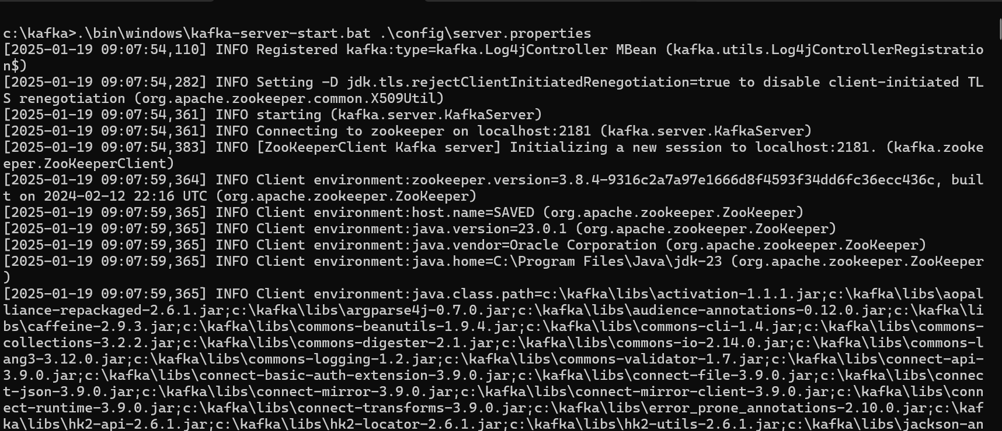
Annexe 2 : Console de démarrage du serveur Kafka

Slide 9
Annexe 3 : Le projet sur gitHub

